Slide 1

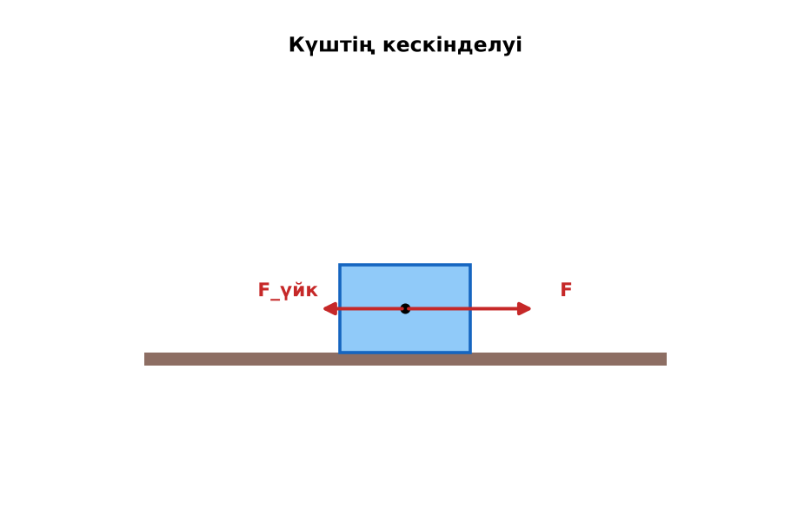
ФИЗИКА · 7-СЫНЫП · 24-САБАҚ
Бөлім: Денелердің өзара әрекеттесуі
Күш
Педагог: ______________________
Құндылық: Әділдік және жауапкершілік
Notes:
Сабақтың тақырыбы: Күш. Бөлім: Денелердің өзара әрекеттесуі. Ұйымдастыру кезеңі: сәлемдесу, түгендеу, бағалау парағын тарату. (Тақырып пен сурет шертілгенде пайда болады.)

Slide 2

Сабақтың мақсаты
Сабақтың басы · 6 мин
Оқу мақсаттары (бағдарлама)
Сабақ соңында біз:
7.2.2.2 – күнделікті өмірден күштердің әрекет етуіне мысалдар келтіру
1
Күштің анықтамасын, белгіленуін және бірлігін айтады
2
Күштің әсерінің нәтижелерін (жылдамдықтың, пішіннің өзгеруі) ажыратады
3
Күнделікті өмірден күштердің әрекетіне мысалдар келтіреді
4
Күшті масштабпен кескіндеп, оның сипаттамаларын (модуль, бағыт, түсу нүктесі) түсіндіреді
Notes:
Мақсаттарды бір-бірлеп шертіп ашыңыз. Проблемалық жағдаяттан кейін осы слайдқа оралып, мақсатты оқушылармен бірге тұжырымдаңыз.

Slide 3


Білімді өзектендіру: «Сұрақтар себеті»
Сабақтың басы · 6 мин
Себеттен «Инерция құбылысы» тақырыбына арналған сұрақ жазылған қағазды алып, жауап береді.
Өткен тақырып: Инерция құбылысы
Әділдік және жауапкершілік
«Тура биде туған жоқ» (халық мақалы).
Notes:
Әдіс: «Сұрақтар себеті». Себеттен «Инерция құбылысы» тақырыбына арналған сұрақ жазылған қағазды алып, жауап береді. Шерткенде құндылық пен дәйексөз шығады: «Тура биде туған жоқ» (халық мақалы).

Slide 4


Проблемалық жағдаят
Сабақтың басы · 6 мин
Допқа тепкенде ол ұшады, ал пластилинді басқанда пішіні өзгереді. Екі жағдайда да не болды?
Болжамдарыңды айтыңдар! Бүгінгі сабақтың тақырыбы қандай болуы мүмкін?
Notes:
Проблемалық сұрақты оқып, болжамдарды тыңдаңыз. Шерткенде төменгі тапсырма шығады. Жауапқа сабақ соңында қайта оралыңыз.

Slide 5

Жаңа білім
Сабақтың ортасы · 12 мин
Күш (F) – денелердің өзара әрекеттесуінің өлшемі; векторлық шама; бірлігі – ньютон (Н).
Күштің әсері: дененің жылдамдығы өзгереді немесе дене деформацияланады.
Күштің сипаттамалары: модулі, бағыты, түсу нүктесі.
Күшті динамометрмен өлшейді.
Денеге әсер ететін күштерді кескіндеу
Notes:
Әдіс: «Топтық постер». Топтар оқулық мәтіні бойынша А3 постер (сызба + формула + мысал) жасап, 1 минутта қорғайды. Тармақтар шерткен сайын бір-бірлеп шығады – әрқайсысын талқылаңыз.

Slide 6


Суретпен жұмыс
Сабақтың ортасы · 12 мин
Суретте не бейнеленген? Қандай физикалық шамалар мен заңдылықтарды көрсетеді? Өз сөзіңмен түсіндір.
Notes:
«Суретті оқу» тапсырмасы: оқушылар жұппен суреттерді сипаттайды, мұғалім жетекші сұрақтар қояды. Суреттер шерткенде кезекпен шығады.

Slide 7


Виртуалды зертхана: PhET
Сабақтың ортасы · 12 мин
Симуляцияны QR-код арқылы ашыңдар.
Параметрлерді өзгертіп, нәтижені бақылаңдар.
Қандай шама қалай өзгереді? Қорытындыны дәптерге жазыңдар.
Сілтеме: https://phet.colorado.edu/en/simulations/forces-and-motion-basics
PhET симуляциясы
Notes:
Симуляцияны интерактивті тақтада көрсетіңіз немесе оқушылар смартфонмен ашады. Тілді беттің жоғарғы жағынан ауыстыруға болады.

Slide 8

Бекіту: «Бір қадам алға»
Сабақтың ортасы · 7 мин
Тақтада есептің шешімі қадамдарға бөлінген; оқушылар кезекпен шығып, келесі қадамды жазады.
Тапсырма: масштаб 1 см – 2 Н. Денеге оңға 6 Н және жоғары 4 Н күш әсер етеді. Сызбасын салыңдар.
Notes:
Әдіс: «Бір қадам алға». Тақтада есептің шешімі қадамдарға бөлінген; оқушылар кезекпен шығып, келесі қадамды жазады. Шешімді тақтада бірге тексеріңіз.

Slide 9

Сергіту сәті
Сабақтың ортасы · 2 мин
«Тепе-теңдік». Оқушылар бір аяқпен тұрып, қолдарын иіндік сияқты жайып, тепе-теңдікті сақтайды.
Notes:
Қысқа сергіту сәті – 1–2 минут.

Slide 10

Деңгейлік тапсырмалар
Сабақтың ортасы · 11 мин
С
В
А
С деңгейі
В деңгейі
талдау, жинақтау
А деңгейі
қолдану
білу, түсіну
Деңгейіңді өзің таңда. А деңгейін орындасаң – В деңгейіне өт!
Notes:
Деңгейлер баспалдақ сияқты шерткен сайын шығады. Саралау «Таңдау» арқылы. ЕББҚ оқушыларына: тапсырманы бөліктерге бөліп беру және қосымша 3–5 минут; аудио/бейне нұсқау, нұсқауды тақтаға жазып қою.

Slide 11

А деңгейі: білу, түсіну
Сабақтың ортасы · 11 мин
А
Күштің әсер етуіне күнделікті өмірден 4 мысал келтір: жылдамдық өзгереді (2), пішін өзгереді (2).
Жауабы: Доп тебу, көлікті тежеу; пластилинді басу, серіппені созу.
Notes:
Жауап кілті шерткенде ғана шығады – оқушылар орындап болғаннан кейін көрсетіңіз. А деңгейі: Доп тебу, көлікті тежеу; пластилинді басу, серіппені созу.

Slide 12
В деңгейі: қолдану
Сабақтың ортасы · 11 мин
В
Масштаб 1 см – 10 Н. Солға бағытталған 30 Н және төмен бағытталған 50 Н күштерді кескінде.
Жауабы: 3 см солға, 5 см төмен стрелкалар.
Notes:
Жауап кілті шерткенде ғана шығады – оқушылар орындап болғаннан кейін көрсетіңіз. В деңгейі: 3 см солға, 5 см төмен стрелкалар.

Slide 13
С деңгейі: талдау, жинақтау
Сабақтың ортасы · 11 мин
С
Футболшы допқа тепкенде доп та аяққа әсер ете ме? Күштердің өзара әрекеттесу сипатын мысалдармен түсіндір.
Жауабы: Иә, күштер әрқашан өзара әрекеттесуде пайда болады (аяқ ауырады) – әсер мен қарсы әсер.
Notes:
Жауап кілті шерткенде ғана шығады – оқушылар орындап болғаннан кейін көрсетіңіз. С деңгейі: Иә, күштер әрқашан өзара әрекеттесуде пайда болады (аяқ ауырады) – әсер мен қарсы әсер.

Slide 14


Бекіту: Kahoot викторинасы
Сабақтың соңы · 7 мин
1
Күштің бірлігі?
Н
2
Күшті немен өлшейді?
динамометр
Kahoot
3
Күш – векторлық шама ма?
иә
Notes:
Жауаптар жасыл белгімен шерткен сайын бір-бірлеп шығады. 1) Н; 2) динамометр; 3) иә. Онлайн нұсқасын Kahoot платформасында дайындаңыз (https://kahoot.com/).

Slide 15

Рефлексия: «Нысана»
Сабақтың соңы · 7 мин
Оқушылар нысананың 4 секторына («түсіндім», «белсенді болдым», «топпен жұмыс», «қызықты болды») белгі қояды.
9–10 балл
Өте жақсы
7–8 балл
Жақсы
5–6 балл
Қанағаттанарлық
0–4 балл
Қолдау қажет
Notes:
Рефлексияны 2–3 минутта өткізіңіз. Бағалау шкаласы бойынша оқушылар өз балын анықтайды.

Slide 16

Үй тапсырмасы
Сабақтың соңы · 7 мин
А
А деңгейі
В
В деңгейі
С
С деңгейі
§17; 5 мысал.
Үйдегі 3 әрекеттің күштерін сызбамен көрсету.
Исаак Ньютон туралы хабарлама.
Notes:
Үй тапсырмасы сараланған: оқушы деңгейін өзі таңдайды. Kundelik.kz-ке енгізіңіз.

Slide 17
Сабаққа белсенді қатысқандарыңа рахмет!
«Тура биде туған жоқ» (халық мақалы).
Notes:
Сабақты қорытындылау.

